Slide 1
Objavovanie expertných komunít
Peter Hamar, Lukáš Sekerák

Slide 2
Motivácia
Vo vedeckých databázach nie sú komunity priamo obsiahnuté avšak tvoria podstatnú časť v živote autora
Objavovanie expertných komunít je vhodné na expertné vyhľadávanie a sledovanie vývinu komunít v čase
Ako komunity chápeme skupinu autorov ktorí spolu zdieľajú myšlienky, názory a podieľajú sa spoločne na publikovaní prác
Vychádzali sme z práce [1] LIU, Q. et al. A new K-means algorithm for community structures detection based on fuzzy clustering. In Granular Computing (GrC), 2012 IEEE International Conference on. 2012. s. 1–5. .

Slide 3
Zdroj a opis dát
DBLP – vedecká databáza
Dostupná na : http://dblp.uni-trier.de/xml/
Uložená v xml súbore
Jej veľkosť je 1,3 Gb, zoskupuje 1,3 mil. rôznych druhov publikácií
DBLP databáza je veľká preto sme sa rozhodli použiť Mahout
Na prvotné prechádzanie dát sme použili nástroj ktorý dokáže zobraziť tak objemný súbor – 010 editor

Slide 4
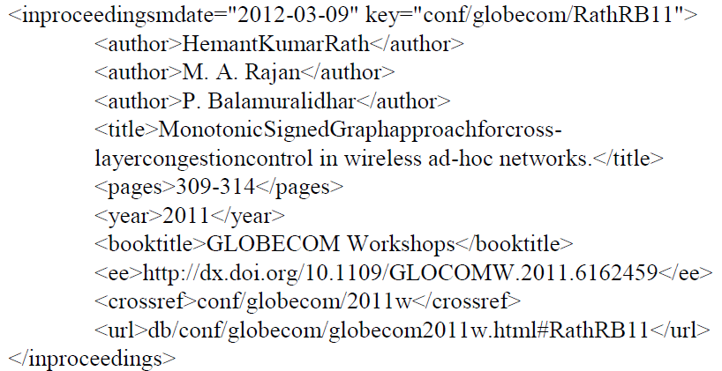
Ukážka dát

Slide 5
Predspracovanie
Vytvorili sme histogrami pre typy publikácií, roky a počet autorov na publikáciách.
Spoznávali sme dáta – na ohodnocovanie sme vybrali atribúty:
Typ publikácie
Dátum vydania publikácie
Množina autorov publikácie
Keďže, úlohou je odhaľovanie komunít, práce ktoré publikoval sám autor (práca ma 0 spoluautorov) nebudeme brať v úvahu
Výsledné ohodnotené spojenie bude uložené v matici NxN, kde N je počet autorov

Slide 6
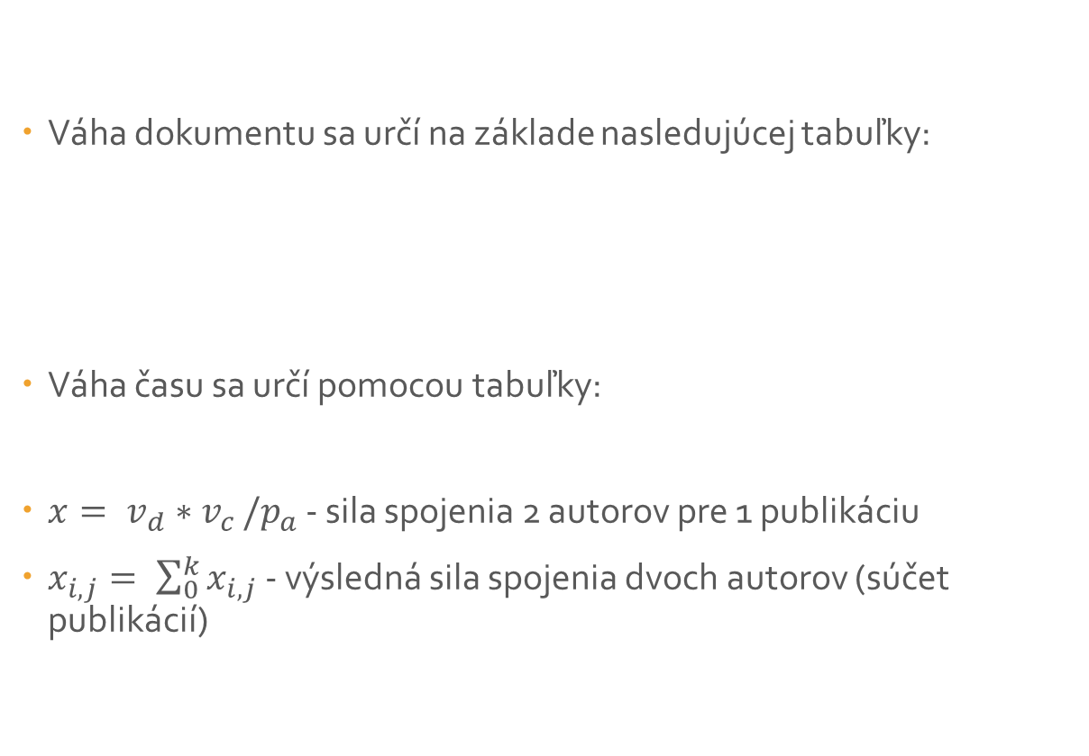
Ohodnocovanie (Vektorizácia)
Váha dokumentu sa určí na základe nasledujúcej tabuľky:
Váha času sa určí pomocou tabuľky:
$x= v_{d}∗v_{c }/p_{a}$ - sila spojenia 2 autorov pre 1 publikáciu
$x_{i,j}= \sum_{0}^{k}{x_{i,j}}$ - výsledná sila spojenia dvoch autorov (súčet publikácií)
 | book | phdthesis | mastersthesis | proceedings
Váha diela | 1 | 0.9 | 0.8 | 0.6
 | Inproceedings | Incollection | article | www
Váha diela | 0.4 | 0.4 | 0.4 | 0.2
 | 0 – 2 roky | 3- 5 | 6 - 10 | 10 -
Váha | 1 | 0.75 | 0.5 | 0.25

Slide 7
Metóda objavovania komunít
Použili sme Fuzzy K-Means
N dimenzionálny priestor
Pre chybu v knižnici nám vyšiel súčet pravdepodobností väčší ako 1
Úlohu sme charakterizovali ako druh grafového problému (Gephi)
Vrcholy -> Autori
Hrany -> ohodnotenie získané ohodnocovacou funkciou
Pokúsili sme sa použiť aj K-Means

Slide 8
Gephi
Nástroj na vizualizáciu formou grafu
Ponúka algoritmus na detegovanie komunít (Modularity)
Presný postup nájdenia komunít sa nachádza v našej práci
Postup:
Dáta bolo potrebné transformovať do formátu pre Gephi
Nastavenie layout-u, farby, veľkosti, prekrývanie vrcholov
Výpočet priemernej vzdialenosti vrcholu od centra klastra
Aplikovanie algoritmu Modularity

Slide 9
Expertiment
Úprava testovacej vzorky:
Hľladali sme komunity v januári – decembri
Najvhodnejšia vzorka dát bola z mesiaca Január
Fuzzy K-Means :
Nastavovali sme parametre convergenceDelta, fuzzyfication factor
Výsledok obsahoval chyby v pravdepodobnostiach
Gephi:
Testovali sme rôzne nastavenia rozloženia, parametre Modularity
Porovnávali sme nájdene komunity s výsledkom z K-Means

Slide 10
Expertiment (2)
K-Means:
Nastavovali sme
convergenceDelta
počet klastrov
maximálny počet iterácií
clusterClassificationTreshold

Slide 11
Nájdené komunity (Gephi)

Slide 12
Detail komunity (Gephi)

Slide 13
Vyhodnotenie
Identifikovali sme veľké množstvo komunít na základe Gephi aj K-MEANS
Ich početnosť je relatívne malá
Významný autori získaní algoritmom Modularity a K-Means sa väčšinou zhodovali
Malá početnosť – dôvodom je spôsob akým sme vyberali dáta, časť komunít sa mohla stratiť
V DBLP sa nachádzajú vedecké práce – takýto autori publikujú iba v špecifickej oblasti

Slide 14
Ďalšia práca
Použitie celého dátového setu
Kombinácia s iným dátovým setom (CiteSeerX )
Profilovanie autorov v komunitách
Vylepšenie ohodnocovacej funkcie
Jedinečné hodnotenie každej publikácie na základe kvality
Na základe počtu citácií
Na základe konferencie kde boli práce publikované
...

Slide 15
Ďakujeme za pozornosť

